Slide 1
Poročanje o opravljenem nadzoru (12.9.2019 – 13.11.2019) - sanacija degradiranih površin - Bukova gora (RTH) - začasno skladiščenje (HSE-edT)
Pripravil:
Jože Pustoslemšek
november 2019

Slide 2
Sanacija degradiranih površin Bukova gora - RTH
Kot pooblaščen nadzor s strani Občinskega sveta Občine Trbovlje na območju Bukova gora opravljam redne in temeljite nadzore nad izvajanjem sanacijskih del od 12.9.2019 dalje.
Povzetek:
Ugotovljeno je bilo, da RTH ne izvaja sanacijo skladno z zakonodajo in tehničnimi zahtevami (STS, priporočili: ZAG, RTCZ, mešalna žlica, valjar…).
Kljub vsem mojim ugotovitvam in priporočilom RTH nadaljuje s takšno izvedbo sanacije.

Slide 3
Sanacija degradiranih površin Bukova gora - RTH
Dovozi in odlaganja elektrofiltrskega pepela v kadunjo Bukova gora niso nadzorovani – nihče ne preverja pripeljanega materiala oziroma ga nihče tudi ne prevzema.
Moje ugotovitve:
- neznane količine (ne vodi se ustrezna evidenca količin odloženega material)
- neznan odložen material ( strupene snovi, rakotvorne substance, itd)
- skladnost z zakonodajo (prevzemanje ˝gradbenega proizvoda˝)
- skladnost odloženega materiala s STS (vprašljivo odvzemanje naključnih vzorcev)
- skladnost evidenc in poročanja na ARSO (vprašljivo poročanje na ARSO)

Slide 4
Sanacija degradiranih površin Bukova gora - RTH
Notes:
Veriga je odprta od zjutraj do večera in prav tako vse sobote. Na gradbišču ni prisotne nobene osebe.

Slide 5
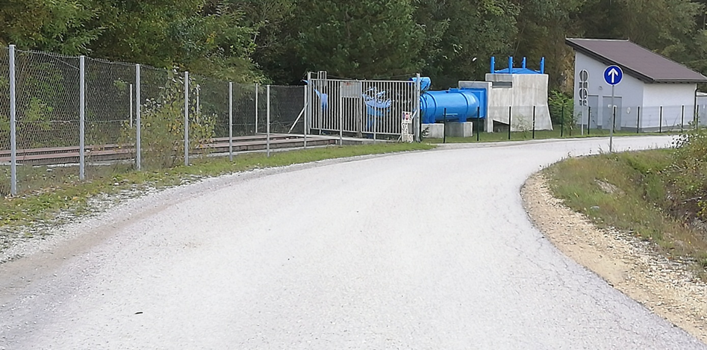
Sanacija degradiranih površin Bukova gora - RTH
Notes:
Vozniki brez kontrole dovažajo in odlagajo različne vrste materialov. Tehnica se ne uporablja.
RTH enkrat mesečno prejme s strani Vipap samo podatke glede vrste in količin materiala.

Slide 6
Sanacija degradiranih površin Bukova gora - RTH
RTH ne zagotavlja naključnih odvzemov vzorcev s tovornjaka s katerimi bi uradno preverili in dokazali ali se za sanacijo uporablja gradbeni material: MULEX VIPELEX in VIŽELEX ali odpadek. Ali pripeljani in odloženi materiali sploh ustrezajo vsem zakonskim predpisom in STS-u?
Ugotovitve:
RTH naj ne bi saniral površin samo z gradbenimi proizvodi ampak tudi z različnimi odpadki, za kar pa nima ustreznih dovoljenj. Kljub mojim zahtevam mi podjetje ni omogočilo sodelovanja pri odvzemanju vzorcev.

Slide 7
Sanacija degradiranih površin Bukova gora - RTH
RTH ne upošteva priporočil s strani uradnih pooblaščenih institucij (ZAG, RTCZ, IOP):
- RTCZ: Z dobaviteljem Vipap Krško se dogovoriti o dostavi analiznega izvida ob vsaki dobavi, ki izkazuje ustreznost skladno s predpisanimi vrednostmi v STS. Kot prevzemnik (RTH) periodično izvajati nenapovedano kontrolo proizvodov

Slide 8
Sanacija degradiranih površin Bukova gora - RTH

Slide 9
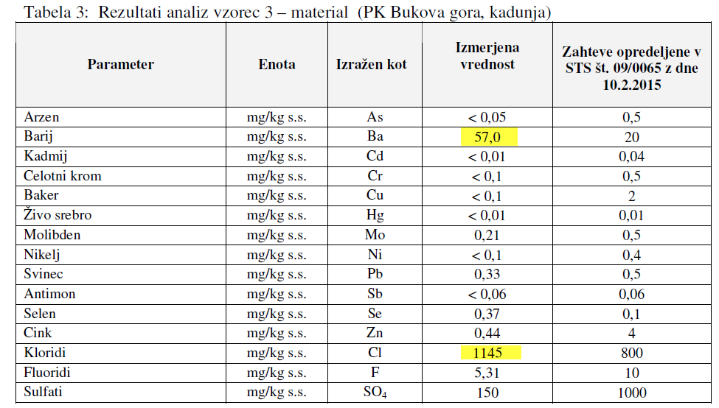
Sanacija degradiranih površin Bukova gora - RTH

Slide 10
Sanacija degradiranih površin Bukova gora - RTH
IOP: Predlagamo, da se prekine vgrajevanje pepela dokler ni pripravljen kot certificiran gradbeni proizvod v skladu s STS.

Slide 11
Sanacija degradiranih površin Bukova gora - RTH
ZAG:
da za zagotovitev kontrole in sledljivosti ustrezno označi lokacije testnih polj na območju deponiranja
da zagotovi ustrezno mešalno napravo za umešanje in doziranje vode
da način vgradnje (doziranje vode, razgrinjanje, utrjevanje, zgoščevanje) čim bolj prilagaja dobavam (dnevna prisotnost izvajalčevega tehnologa – odgovorne osebe za vgrajevanje)
da tekoče spremlja vlažnost dostavljenega proizvoda
da tekoče vodi evidenco o dobavi in vgradnji proizvodov ter jo mesečno posreduje izvajalcu kontrole

Slide 12
Sanacija degradiranih površin Bukova gora - RTH
ZAG:
valjanje materiala do optimalne zbitosti oz. 0,993 t/m³ ± 0,25 t/m³
kontrola vlage in gostote z izotopsko sondo
kontrola izlužkov vgrajenega materiala
Materiale ni mogoče dovolj omočiti brez strojnega mešanja. Preiskave so pokazale, da je za uspešno vgradnjo teh materialov nujno strojno mešanje in vlaženje.

Slide 13
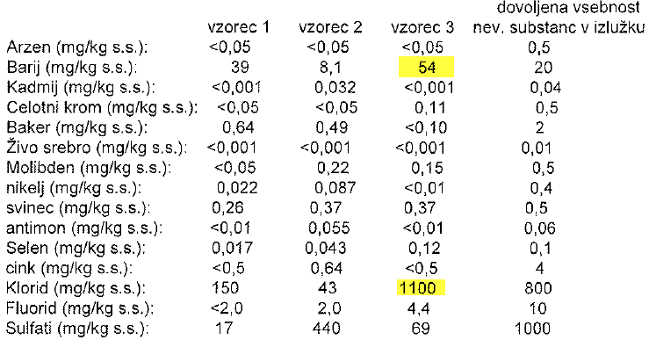
Sanacija degradiranih površin Bukova gora - RTH

Slide 14
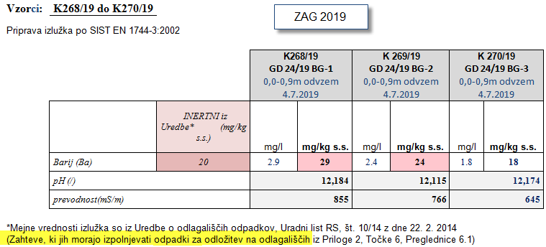

Slide 15
Sanacija degradiranih površin Bukova gora - RTH
V poročilu ZAG 2019:
- po podatkih s strani izvajalca se je v obravnavanem obdobju večinoma
vgrajeval proizvod Mulex (nihče ni preverjal ali ta trditev drži)
- vlaga materiala ni zadostna
- proces vezanja ni bil v celoti dosežen
- izlužki so nad dopustnimi mejami
- odvzetih 19 vzorcev – prekoračene mejne vrednosti kar v 9 vzorcih

Slide 16
Poročilo ZAG 2019

Slide 17
Poročilo ZAG 2019

Slide 18
Poročilo ZAG 2019

Slide 20
Sanacija degradiranih površin Bukova gora - RTH
S podjetjem RTH smo se zaradi omenjene problematike sestali že trikrat.
Kot pooblaščen nadzor s strani Občine Trbovlje sem večkrat tako pisno kot ustno RTH opozarjal, da se dela v zvezi s sanacijo Bukova gora ne izvajajo skladno z zakonodajo in zahtevanimi tehničnimi predpisi.
Kljub temu RTH nadaljuje s takšnim načinom dela. Glede upoštevanja zgoraj navedenih priporočil pa RTH obrazloži, da zanj niso obvezna, zato jih tudi ni potrebno upoštevati.

Slide 21
Sanacija degradiranih površin Bukova gora - RTH
V STS so navedene ocene materialov za podjetje VIPAP, ki so jih izdelali ZZV Kranj (2011), Eko inženiring (2012), ZZV Novo mesto (2013) , NLZOH (2014).
RTH kljub zahtevi ni posredoval zadnjo oceno materialov od podjetja VIPAP.
RTH mi ni omogočil oziroma se s podjetjem Vipap ni dogovoril glede mojega nadzora v podjetju Vipap, da preverim kako poteka proizvodnja oziroma predelava pepela v tako imenovani gradbeni material, ki je skladen s STS.

Slide 22
Sanacija degradiranih površin Bukova gora - RTH
RTH mi ne zagotovi odvzem vzorcev s tovornjaka, s katerimi bi preverili ali se za sanacijo uporablja gradbeni material: MULEX VIPELEX in VIŽELEX ali odpadek. Ali vsi pripeljani materiali ustrezajo vsem zakonskim predpisom in STS-u. (email: 25. oktober 2019 ob 7:37)
RTH mi ni predal ali pokazal vsa potrebna upravna dovoljenja za vgrajevanje gradbenih proizvodov (pepela) iz VIPAP Krško.
Odgovor rudarske inšpektorice: v kolikor se vgrajuje gradbeni proizvod…..se ne potrebuje okoljevarstvenega dovoljenja

Slide 23
Sanacija degradiranih površin Bukova gora - RTH
RTH mi ni predal okoljevarstvenega dovoljenja za vgradnjo proizvodov VIPAP (mešanice pepela in žlindre iz različnih kotlov VIPAP).
Predelovalec proizvodov MULEX (mešanica žlindre in pepela, ki ni inertni material), VIPELEX in VIŽELEX na površinskem kopu Bukova gora ni VIPAP temveč je to upravljavec odlagališča RTH, ki pa naj ne bi imel okoljevarstveno dovoljenja za predelavo odpadka podjetja Vipap.

Slide 24
Sanacija degradiranih površin Bukova gora - RTH
Kot je razvidno iz uradnih poročil, vgrajevanje materialov ne poteka v skladu s STS oziroma zakonodajo. Pri analizah, ki so jih opravile pooblaščene institucije so bile ugotovljene prekoračene vrednosti določenih snovi v analiziranih materialih.
S strani RTH nisem prejel odgovora, kakšne ukrepe je izvedel, da vgrajuje različne materiale skladno s STS in zakonodajo.

Slide 25
Sanacija degradiranih površin Bukova gora - RTH
RTH pooblaščenemu nadzoru s strani Občinskega sveta Občine Trbovlje ni predal dokumentacije:
- okoljevarstveno dovoljenje, ki je bilo izdano podjetju RTH za vgradnjo pepela iz VIPAP Krško
- oceno odpadka elektrofiltrskega pepela iz VIPAP Krško, ki se odlaga v
kadunjo Bukova gora ( za vsa leta ali vsaj za leta 2017, 2018 in 2019).

Slide 26
Sanacija degradiranih površin Bukova gora - RTH
- vsa poročila odvzetih vzorcev predvsem za leta 2016-2019 (vsake dva
meseca odvzeti vzorci vgrajenih in pripeljanih materialov)
- monitoring analize odpadne vode, ki jo izvaja RTCZ
- poročila naključno odvzetih vzorcev pripeljanega materiala, s katerimi
RTH dokazuje, da to ni odpadek
- dokazila oziroma oceno materialov za vsak pripeljan material s katerim
podjetje Vipap dokazuje, katero vrsto materiala so pripeljali oziroma da je
naložen oz. pripeljan material na tovornjaku skladen s STS.

Slide 27
Sanacija degradiranih površin Bukova gora - RTH
- poročila kontrol vlage in gostote z izotopsko sondo
- dnevna, tedenska, mesečna poročila in dokazila nadzornika gradbišča in
tehnologa RTH (odgovorne osebe) glede ustreznosti pripeljanega
materiala, ter ustreznosti odlaganja in vgrajevanja materiala

Slide 28
Sanacija degradiranih površin Bukova gora - RTH
Zaključek: :
RTH sanacijo v Bukovi gori ne izvaja skladno z zakonodajo in tehničnimi smernicami. Pooblaščeni osebi s strani občinskega sveta ni pokazal in predal zahtevane dokumentacije, ki je zakonsko obvezujoča.
Kot pooblaščen nadzor s strani občine zahtevam, da se takšna dela sanacije z elektrofiltrskim pepelom v kadunji Bukova gora nemudoma ustavijo
skladno z zakonodajo.
Priloge: slike in video posnetki (dokazni material glede izvedbe sanacije)

Slide 29
Začasno skladiščenje HSE-edT
Nadzor se ne nanaša na že predhodno nepravilno odložene odpadke
Začetek dovažanja in skladiščenja pepela 24.10.2019 (cca. 750 ton)
Podjetje HSE-edT trenutno dovaža in skladišči pepel skladno pridobljenim potrdilom s strani Ministrstva za okolje in prostor
Trenutno vsa dela potekajo z upoštevanjem vseh predpisov, ki veljajo za to področje
Podjetje HSE-edT trenutno ne izvaja nobenih manipulacij s skladiščenim materialom

Slide 30
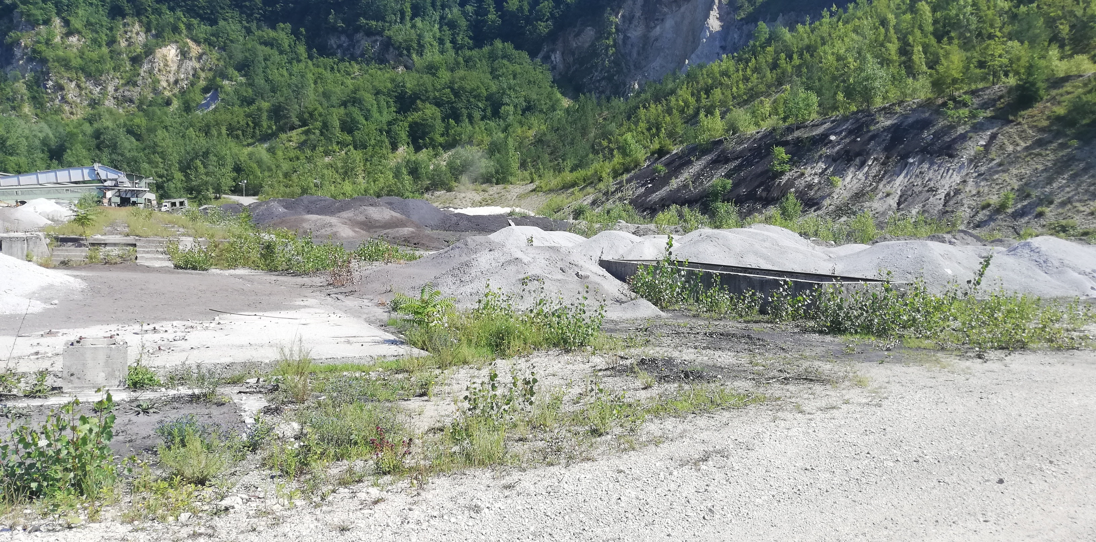
Predhodno odloženi odpadki

Slide 31
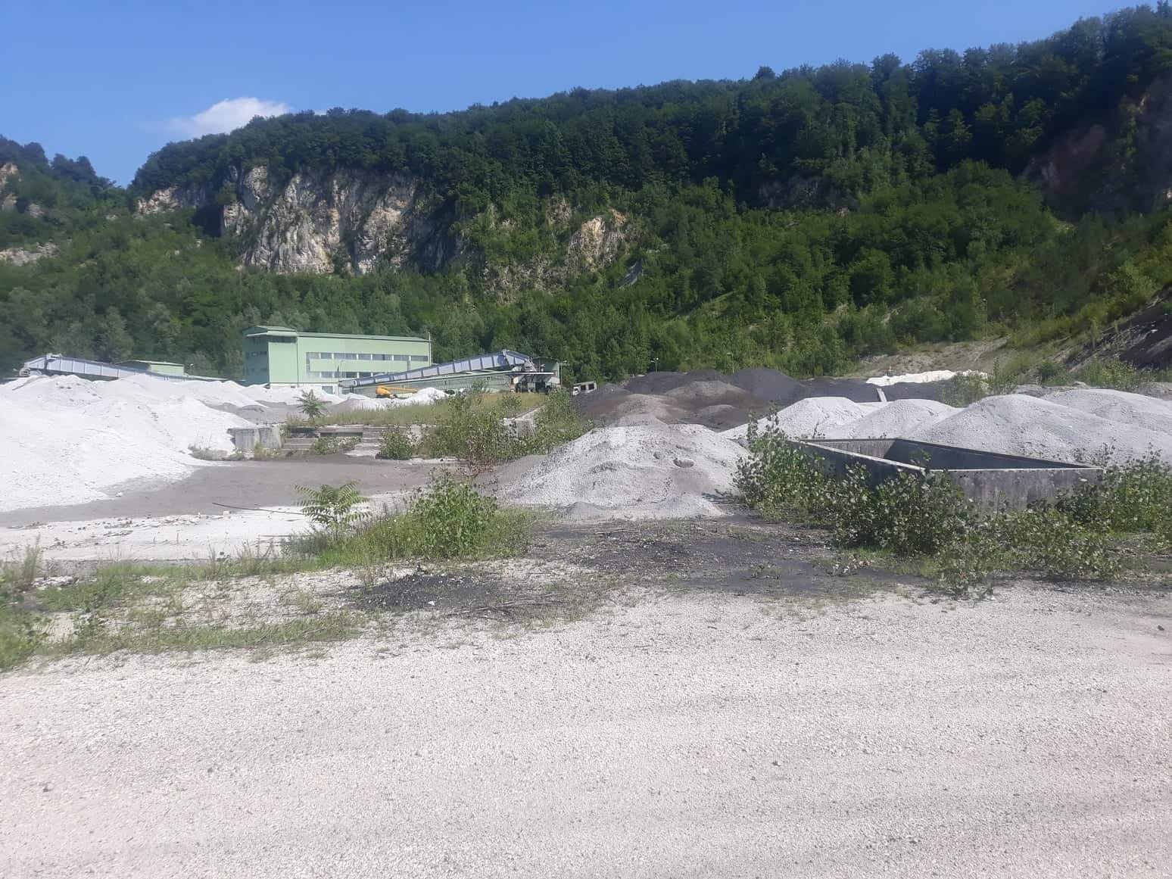
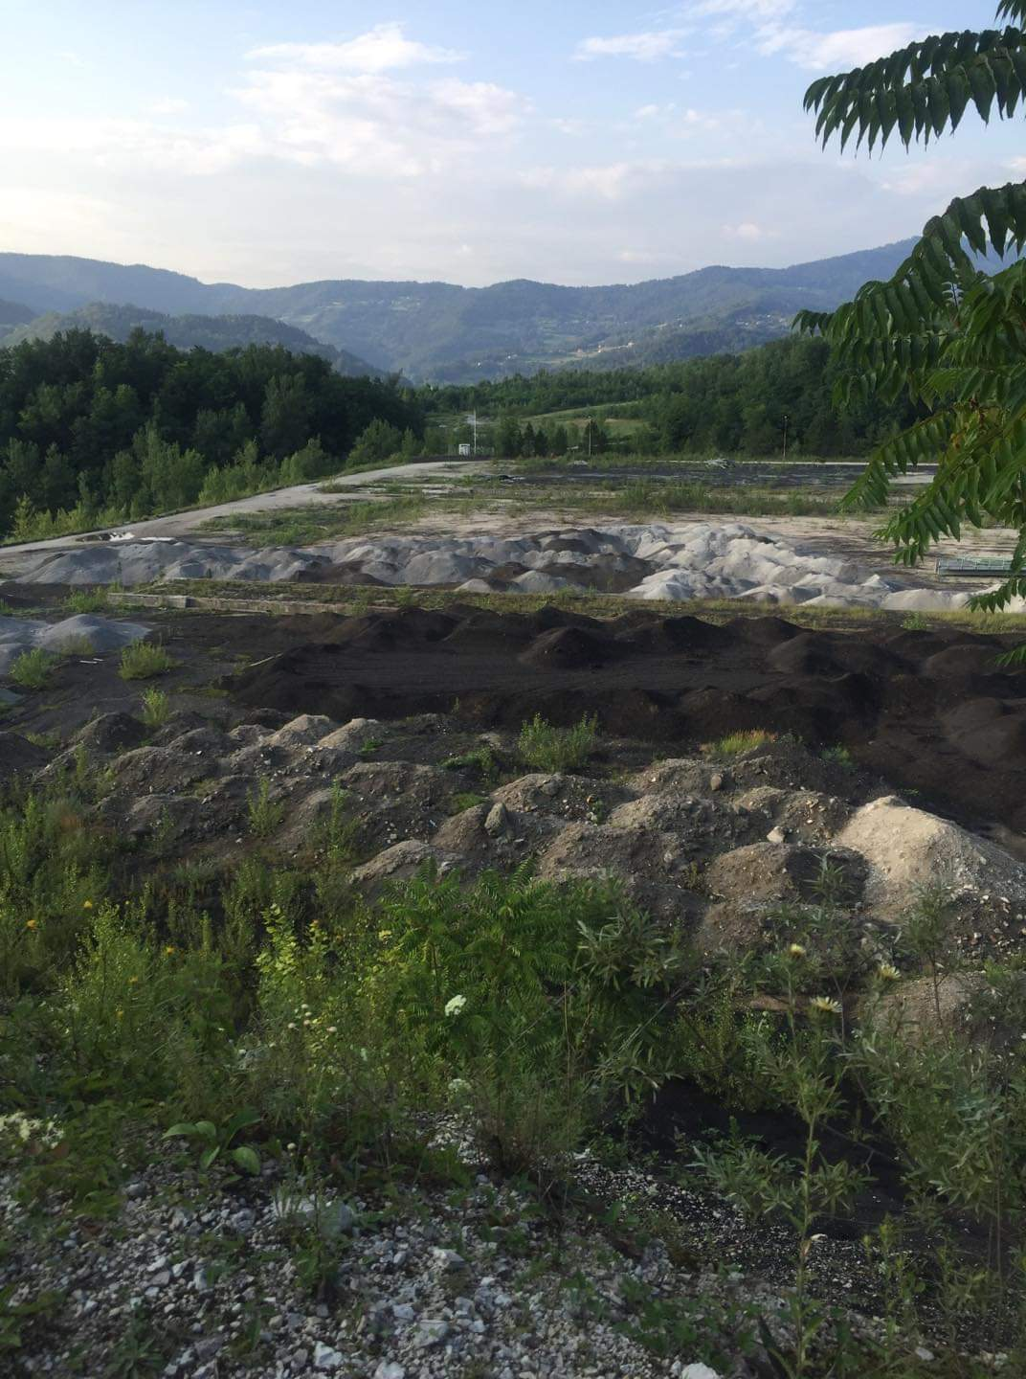
Predhodno odloženi odpadki

Slide 32
Začasno skladiščenje HSE-edT
Podjetje me redno obvešča o vseh aktivnostih glede dovažanja in skladiščenja elektrofiltrskega pepela iz Energetike Ljubljana
Podjetje mi je do sedaj predalo vso zahtevano dokumentacijo:
- Potrdilo (skladiščenje ARSO, Ministrstvo za okolje)
- Potrdilo (trgovanje z nenevarnimi odpadki ARSO, Ministrstvo za okolje)
- Ocena odpadka (RTCZ)
- Ocena odpadka (IKEMA)
- Poročilo (ZAG)

Slide 33
Začasno skladiščenje HSE-edT
Zaključek:
Podjetje HSE-edT dovaža in začasno skladišči elektrofiltrski pepel iz Energetike Ljubljana skladno z zakonodajo in tehničnimi smernicami.
Podjetje je pooblaščeni osebi s strani občinskega sveta vedno pokazalo in predalo zahtevano dokumentacijo, ki je zakonsko obvezujoča.
Kot pooblaščen nadzor nimam pripomb nad trenutno izvedbo začasnim skladiščenjem odpadkov. Imam pa veliko pripomb in zahtev glede nepravilno odloženih odpadkov na deponiji zunaj.
Priloge: slike in video posnetki (dokazni material skladiščenja pepela)

Slide 34
HVALA ZA VAŠO POZORNOST

